Slide 1

UEMG Universidade do Estado de Minas Gerais Curso de Sistemas de Informação 6º Período Noturno 2º Semestre de 2016 Disciplina: Engenharia de Software II Prof. João Paulo Alunos: Anderson Veloso dos Santos Guilherme Reis Ferreira Junior César da Silva Maria Andressa de Paula Silva Rafael de Oliveira Romano Ricardo Botelho Mariano

Slide 2
Tópicos: 1- Introdução 2- Vantagens 3- Exemplo 4- Implementação Referências
SRP (Single Responsibility Principle)
Princípio da Responsabilidade Única

Slide 3
SOLID

Slide 4
Coesão
Coesão é o nível de integridade i de uma classe;
A coesão mede grau que uma classe ou seus métodos fazem sentindo, ou seja, quão claro é o entendimento do que a classe ou método possui;
Uma classe com alta coesão possui responsabilidade bem definida e são difíceis de serem desmembradas em outras classes;
Uma classe com baixa coesão possui muitas responsabilidades, geralmente que pertencem a outras classes, e podem ser facilmente desmembradas em outras classes;
Uma classe com baixa coesão é difícil de entender, manter e reusar.

Slide 5
Acoplamento
Acoplamento entre classes ou subsistemas é uma medida da interconexão entre classes ou subsistemas.
O acoplamento forte significa que as classes relacionadas precisam conhecer detalhes internos umas das outras, as alterações se propagam pelo sistema, e o sistema é potencialmente mais difícil de manter e entender.
Acoplamento é o nível de dependência/conhecimento que pode existir entre classes;
Uma classe com acoplamento fraco não é dependente de muitas classes para fazer o que ele tem que fazer;
Uma classe com acoplamento forte dependente de muitas classes para fazer o seu serviço

Slide 6

1- Introdução
Este é o primeiro princípio.
“Uma classe deve ter um, e apenas um, motivo para ser modificada”
A classe deve ter uma única responsabilidade,
Cada responsabilidade indica mudança.

Slide 7
1- Introdução
Uma classe com mais de um motivo para mudar possui mais de uma responsabilidade.
Não é coesa;
Afronta os princípios da orientação a objeto.

Slide 8
2- Vantagens
Coesão;
Facilidade de manutenção e compreensão;
Facilidade em reuso;
Alteração da responsabilidade não gera comprometimento em outras já que a classe possui uma única responsabilidade;
Não há acoplamento.
Concluido.....
O SRP é um dos mais importantes na orientação a objetos e com ele é possível projetar classes menores, mais coesas e de fácil entendimento.

Slide 9
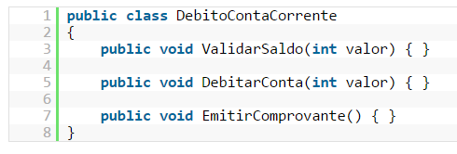
3- Exemplo
Classe Debito Conta Corrente

Slide 10
3- Exemplo
Classe Debito Conta Corrente

Slide 11
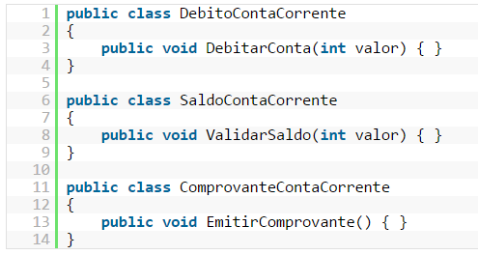
3- Exemplo
Usando o Princípio de SRP

Slide 12
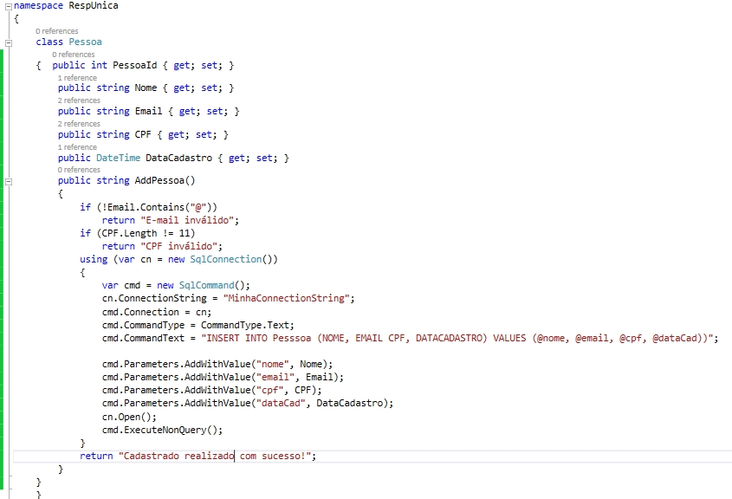
4- Implementação Incorreta

Slide 13
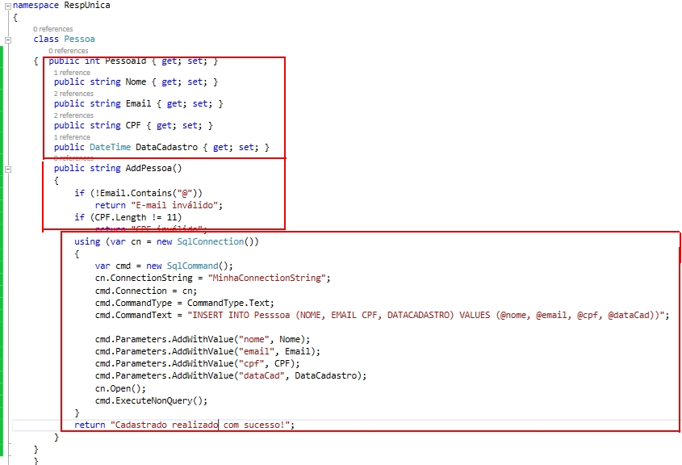
4- Implementação Incorreta

Slide 14
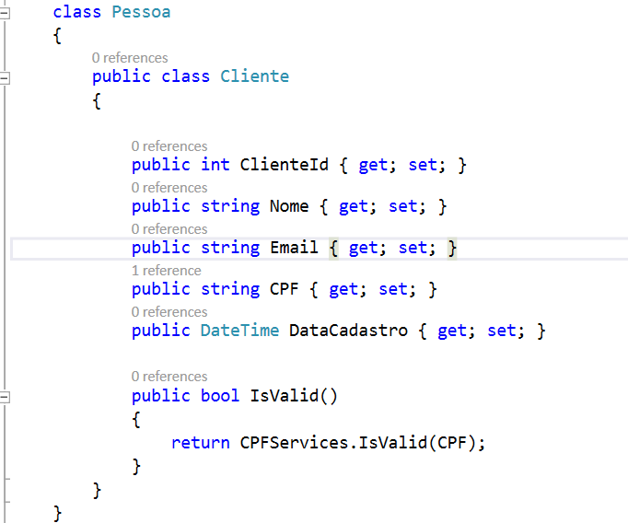
4- Implementação Correta

Slide 15
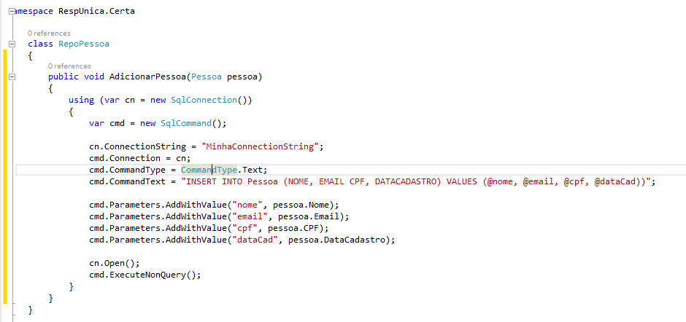
4- Implementação Correta

Slide 16
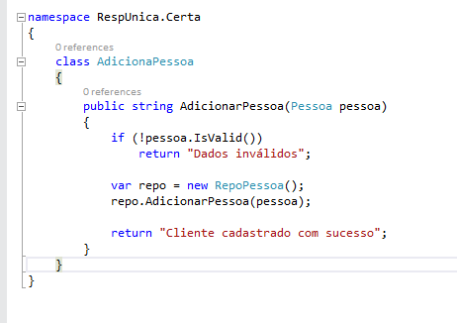
4- Implementação Correta

Slide 17
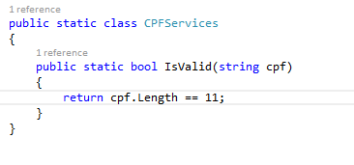
4- Implementação Correta

Slide 18
Referências
http://www.devmedia.com.br/conceitos-interfaces-programacao-orientada-a-objetos-parte-1/18695
http://eduardopires.net.br/2013/04/orientacao-a-objeto-solid/
http://eduardopires.net.br/2013/05/single-responsibility-principle-srp/

Slide 19

Dúvidas

